Slide 1

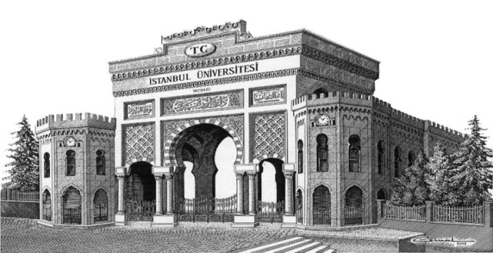

YAŞLANMADA LİPİD-KAS ETKİLEŞİM: TOTAL KOLESTEROL VE PROBABLE SARKOPENİ İLİŞKİSİ
Özge Can Ceylan, Emine Aşcı Civelek, Ezgi Pınar, Tuğba Erdoğan, Serdar Özkök, Gülistan Bahat, Mehmet Akif Karan
İstanbul Üniversitesi İstanbul Tıp Fakültesi, İç hastalıkları Anabilim Dalı , Geriatri Bilim Dalı

Slide 2
Giriş
Sarkopeni, yaşlanmayla birlikte iskelet kas kütlesi ve fonksiyonunun azalması sonucu ortaya çıkan, yaşlı bireylerde kırılganlık, düşme ve mortalite riskini artıran önemli bir sağlık sorunudur.
Cruz-Jentoft AJ, et al. Age Ageing. 2019 Jan;48(1):16–31

Slide 3
Lipid metabolizmasının kas sağlığı üzerindeki etkileri giderek daha fazla araştırılmaktadır.
Düşük kolesterol seviyelerinin sarkopeni gelişimiyle ilişkili olabileceği öne sürülmektedir.
Zhang X, et al. J Nutr Health Aging. 2021;25(3):354–360.
Batsis JA, et al. J Nutr Health Aging. 2014;18(7):685–700.

Slide 4
Amacımız
Bu çalışmada, total kolesterol düzeyleri ile probable sarkopeni arasındaki ilişkiyi ve lipid metabolizmasının kas sağlığı üzerindeki etkilerini incelemektir.

Slide 5
Gereç ve Yöntem
Retrospektif, kesitsel
Mart 2018 – Ekim 2023
Üniversite hastanesi geriatri polikliniğine başvuran ≥60 yaş hastalar
Toplam 328 katılımcı
Demografik ve klinik veriler, kronik hastalıklar, fonksiyonel durum
Notes:
Çalışmamız, retrospektif ve kesitsel tasarıma sahip.
Mart 2018 ile Ekim 2023 tarihleri arasında, üniversite hastanemizin geriatri polikliniğine başvuran 60 yaş ve üzeri bireyler çalışmaya dahil edildi.
Toplamda 328 katılımcının verileri analiz edildi.
Bu bireyler için hem demografik ve klinik özellikler hem de kronik hastalıklar, fonksiyonel durum gibi geriatrik parametreler detaylı şekilde değerlendirildi.

Slide 6
Dışlama Kriterleri
El kavrama kuvveti ölçümü yapılamayan bireyler
  Üst ekstremite amputasyonu
  Ciddi el artriti veya kontraktür
Akut hastalık geçirenler veya son 1 ayda hastaneye yatırılmış olanlar
İleri evre demans (ör: MMSE <10)
Kas gücünü etkileyen nörolojik hastalıklar
  Parkinson hastalığı, inme vb.
Aktif maligniteye bağlı kaşeksi
Eksik temel verisi olan bireyler (el kavrama, kolesterol, yaş, cinsiyet vb.)
Notes:
Bu kriterlerle, ölçümlerin doğruluğunu ve analizimizin geçerliliğini sağlamayı amaçladık.

Slide 7
🧍‍♂️ Günlük Yaşam Aktiviteleri (KATZ), Enstrümental GYA (Lawton-Brody)
⚡ Kırılganlık: FRAIL 5 maddelik ölçeği
🍽️ Beslenme: Mini Nutrisyonel Test kısa form (MNA-SF)
⚖️ VKI: Ağırlık (kg) / Boy² (m²)
🚶 Fiziksel performans: Timed Up and Go Test(TUG) ve Olağan yürüme hızı (OYH)

Slide 8
MNA-SF skoru ≤11
Yetersiz beslenme
FRAIL skoru ≥3
FRAIL
TUG > 20 sn
Düşük fiziksel performans
OYH ≤ 0.8 m/sn
Düşük fiziksel performans

Slide 9
El kavrama kuvveti el dinamometresi ile ölçüldü.
Düşük saptanması probable sarkopeni olarak tanımlandı.
Düşük el kavrama kuvveti Türk toplumuna özgü cut-off’a göre
Kadın < 20 kg
Erkek < 35 kg
Cruz-Jentoft AJ, et al. Age Ageing. 2019 Jan;48(1):16–31
Bahat G, et al. Aging Male. 2020;23(5):1564–1569.

Slide 10
İstatistiksel Analiz
Tüm istatistiksel analizler IBM SPSS 22 ve MedCalc v.20218 kullanılarak yapıldı.
Demografik ve klinik değişkenler
  Sayı (yüzde), median (min-max), ortalama ± SD
Univariate ve multivariate lojistik regresyon analizi
Total kolesterol eşik değeri ROC analizi ile hesaplandı (AUC).
p<0.05
Notes:
İlişkili faktörleri ortaya koymak için önce tek değişkenli, ardından çok değişkenli lojistik regresyon analizleri uygulanmıştır.”

Slide 11
Bulgular
328 yaşlı yetişkin;
K: 223 E:105
Ortalama Yaş: 74.5 ± 6.8
VKI: 29.5 ± 5.2 kg/m²
Probable sarkopeni saptanan 147 (%44.8) hastanın
  %55.8’i kadın
Notes:
Erkeklerin %61.9 Kadınların %36.8 inde probable sarkopeni olup erkeklerde sarkopeni prevalansı daha yüksekti.

Slide 12
Tablo 1: Demografik ve klinik değişkenlerin probable sarkopeni ile ilişkisi
Değişken | Probable Sarkopeni Yok (n, %) | Probable Sarkopeni Var (n, %) | Toplam | p değeri
Yaş * | 72.19 ± 6.30 | 77.27 ± 6.26 | - | <0.001ᵃ
Cinsiyet Erkek Kadın | 40 (22.1%) 141 (77.9%) | 65 (44.2%) 82 (55.8%) | 105 223 | <0.001ᵃ
Medeni durum (eşi vefat etmiş) | 59 (32.6%) | 76 (52.1%) | 135 | 0.003ᵃ
Eğitim düzeyi | 31 (17.1%) | 20 (13.6%) | 51 | 0.666
Sigara kullanımı | 122 (67.4%) | 94 (63.9%) | 216 | 0.220
GYA bağımlılık | 149 (82.8%) | 110 (75.3%) | 259 | 0.099
EGYA bağımlılık | 135 (75.0%) | 79 (54.1%) | 214 | <0.001ᵃ
Düşme (1 yıl) | 116 (64.1%) | 80 (54.4%) | 196 | 0.076
Yetersiz beslenme | 147 (81.7%) | 91 (62.3%) | 238 | <0.001ᵃ
Kırılganlık | 160 (89.9%) | 103 (70.5%) | 263 | <0.001ᵃ
Depresyon | 121 (69.9%) | 92 (65.7%) | 213 | 0.425
Kognitif bozukluk | 51 (87.9%) | 33 (61.1%) | 84 | 0.008ᵃ
Polifarmasi | 88 (49.2%) | 93 (64.1%) | 181 | 0.016ᵃ
Low TUG | 176 (97.8%) | 126 (91.3%) | 302 | 0.009ᵃ
Low YH | 151 (83.4%) | 88 (61.1%) | 239 | <0.001ᵃ
VKİ (kg/m²)* | 30.85 ± 5.08 | 27.76 ± 4.87 | - | <0.001ᵃ
Total kolesterol (mg/dL) * | 215.6 ± 46.3 | 197.2 ± 45.9 | - | <0.001ᵃ
* İşaretli data verileri median olarak verilmiştir (interquartile aralık)
^{Q} İstatiksel olarak anlamlı p değeri
TUG:Time uf and go, OYH: olağan yürüme hızı, MMSE: mini mental durum muayenesi, GDS: geriatrik depresyon ölçeği GYA: Günlük yaşam aktivitesi eGYA: Enstrumantel günlük yaşam aktivitesi VKİ: Vücut kitle indeksi
Notes:
Tablo 1 de, probable sarkopeni ile demografik ve klinik özelliklerin ilişkisi değerlendirilmiştir.
Probable sarkopeni grubu: daha yaşlı, erkek oranı daha yüksek, dul/ eşi vefat daha sık (hepsi anlamlı).
Kırılganlık, yetersiz beslenme, kognitif bozukluk, polifarmasi ve düşük performans (TUG, yürüme hızı) sarkopeniyle güçlü ilişkili.
BMI ve total kolesterol daha düşük olanlarda probable sarkopeni daha sık.
Total kolesterol: Düşük total kolesterol düzeyi sarkopeni ile anlamlı şekilde ilişkilidir (p < 0.001).
Düşük total kolesterol düzeyleri, probable sarkopeni varlığı ile anlamlı şekilde ilişkilidir (p < 0.001). Ortalama fark yaklaşık 18.4 mg/dL olup, bu fark istatistiksel olarak anlamlı ve orta düzeyde bir etki büyüklüğüne sahiptir (Cohen's d = 0.40). Bu bulgu, lipid metabolizmasının kas sağlığı üzerindeki potansiyel rolünü desteklemektedir.

Slide 13
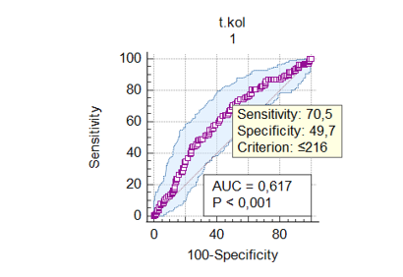
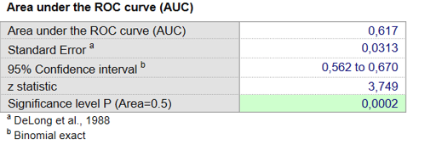
Probable Sarkopeni için ideal Total Kolesterol Eşik Değeri
Total kolesterol ≤216 mg/dL
AUC = 0.617
Notes:
Total kolesterol düzeyinin probable sarkopeniyi ayırt etme gücü değerlendirmek için ROC analizi yapıldı.
ROC analizi sonucunda, ideal eşik değeri 216 mg/dL olarak belirlendi.
AUC yani eğri altı alan 0.617; bu istatistiksel olarak anlamlı bir farklılık gösteriyor
AUC değeri (0.617 gibi) → "Kolesterol düzeyinin sarkopeniyi ayırt etmedeki genel başarısını gösterir."
Cut-off değeri (örneğin 216 mg/dL) → "Bu değerin altındaki bireylerde sarkopeni riski daha yüksektir."
“ROC analizinde %70.5 duyarlılık elde edilmesi, total kolesterol düzeyinin probable sarkopeni için etkili bir tarama aracı olabileceğini göstermektedir. %49.7 özgüllük ise testin ayırt edici gücünün sınırlı olduğunu, ancak klinik ön değerlendirmede yol gösterici olabileceğini düşündürmektedir.”
“Total kolesterol için ROC eğrisi AUC 0.617—şanstan anlamlı iyi ama sınırlı ayırt edicilik. En iyi eşik ≤216 mg/dL: duyarlılık %70.5, seçicilik %49.7. Yani düşük kolesterol sarkopeni riskini işaret ediyor; ancak yanlış pozitif oranı yüksek. Bu nedenle kolesterolü, yaş-performans ölçütleri ve beslenme göstergeleriyle birlikte kullanmak uygun.”

Slide 14
Tablo 2: Düşük kolesterol düzeyi ile probable sarkopeni arasındaki ilişkinin çok değişkenli regresyon analizi
 | P | OR | 95 % CI Alt Üst
Yaş | < 0.001^{Q} | 1.121 | 1.076 | 1.168
Cinsiyet | 0.009^{Q} | 0.483 | 0.279 | 0.837
VKI | < 0.002^{Q} | 0.913 | 0.862 | 0.967
Yetersiz beslenme | 0.020^{Q} | 2.021 | 1.118 | 3.656
Total kolesterol | 0.019^{Q} | 1.861 | 1.106 | 3.131
^{Q} İstatiksel olarak anlamlı p değeri
Notes:
Total kolesterol düzeyinin probable sarkopeni ile olan ilişkisini, karıştırıcı faktörlerden bağımsız olarak değerlendirmek amacıyla, ROC analizinden sonra çok değişkenli lojistik regresyon modeli oluşturduk
Düşük kolesterol: Sarkopeni riskini 1.86 kat artırıyor (p = 0.019)
BMI: BMI düştükçe sarkopeni riski artıyor (OR = 0.91, p = 0.002)
Yaş: Her 1 yıl artışta sarkopeni riski %12 artıyor (p < 0.001)
Malnütrisyon: Malnütrisyon olan bireylerde sarkopeni riski 2.02 kat daha fazla (p = 0.020)
Düşük kolesterol düzeyi, çok değişkenli modelde sarkopeni ile istatistiksel olarak anlamlı ve bağımsız bir şekilde ilişkili bulunmuştur
Modelimize yaş, cinsiyet, VKİ ve yetersiz beslenme gibi karıştırıcı olabilecek faktörleri de dahil ettik.
Sonuçlara baktığımızda:
🔹 Yaş arttıkça sarkopeni riski artıyor (OR: 1.12, p<0.001).
🔹 Kadınlara kıyasla erkeklerde risk daha yüksek – cinsiyet burada koruyucu gibi görünüyor (OR: 0.48, p=0.009).
🔹 VKİ düştükçe sarkopeni riski artıyor (OR: 0.91, p=0.002).
🔹 Yetersiz beslenme varlığı, sarkopeni riskini yaklaşık iki kat artırıyor (OR: 2.02, p=0.020).
🔹 Ve en dikkat çekici bulgu: Düşük total kolesterol, diğer tüm faktörler kontrol edilmesine rağmen, sarkopeni ile bağımsız olarak ilişkili kaldı (OR: 1.86, p=0.019).
Bu da kolesterol düzeylerinin, sadece beslenme durumunu değil; kas sağlığıyla ilişkili başka metabolik yolları da yansıtıyor olabileceğini düşündürüyor.”

Slide 15
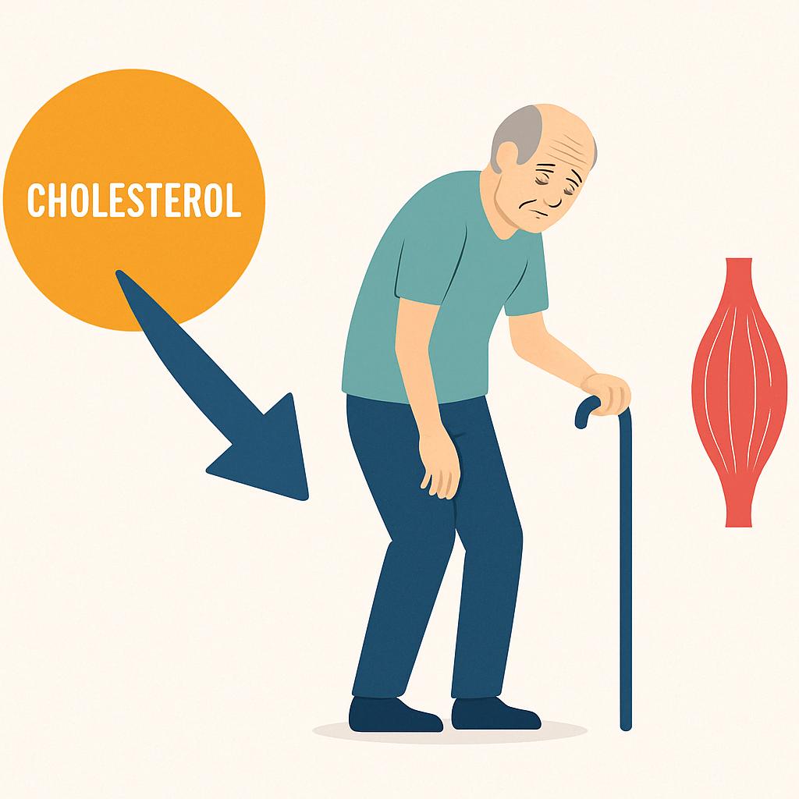
Sonuç olarak
Düşük total kolesterol seviyeleri, probable sarkopeni ile bağımsız bir ilişki göstermiştir. Bu bulgu, lipid metabolizmasının kas sağlığı üzerindeki etkisini gösteren güncel çalışmalarla uyumludur.
ROC analizinde belirlenen 216 mg/dL cut-off değeri ile %70.5 duyarlılık ve %49.7 özgüllük elde edilmiştir.
Kolesterol düzeylerinin %70.5 duyarlılıkla probable sarkopeniyi öngörebilmesi, bu parametrenin tarama sürecinde yardımcı bir belirteç olarak değerlendirilebileceğini düşündürmektedir.
Total kolesterol tek başına tanısal bir parametre olmamakla birlikte, fonksiyonel testlerle birlikte değerlendirildiğinde klinik anlamlılık kazanabilir.

Slide 16
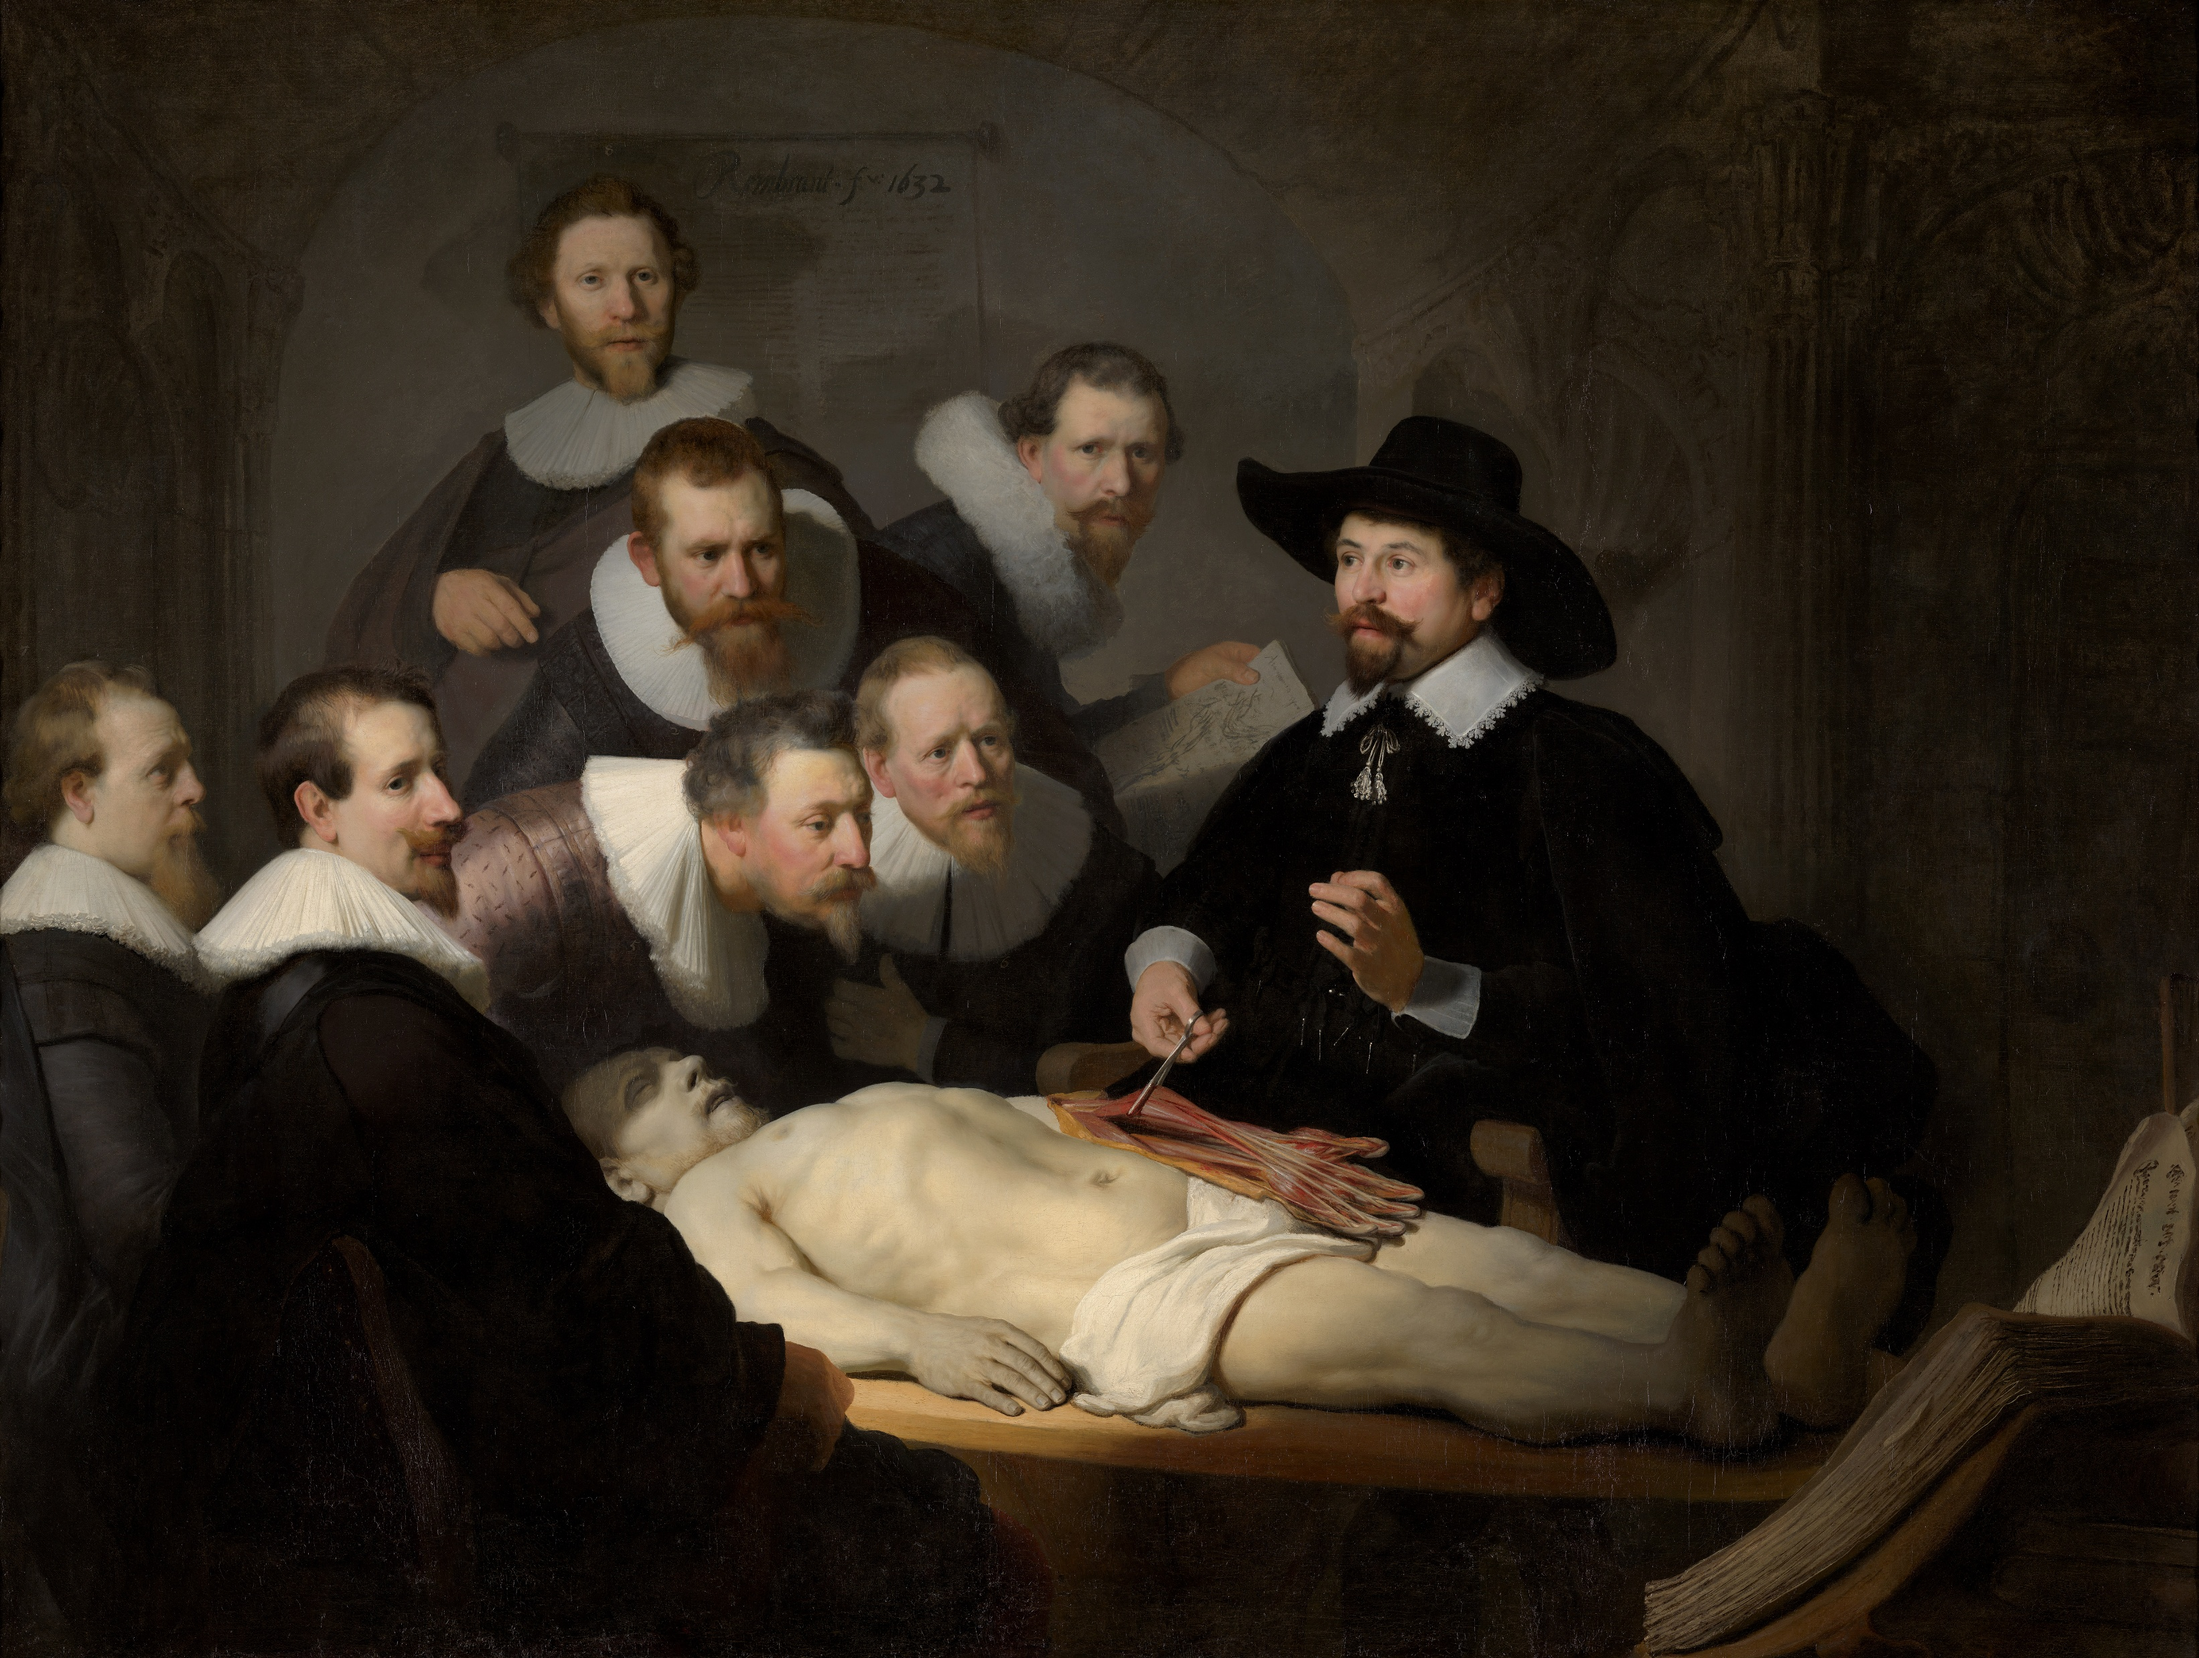
TEŞEKKÜRLER..

